Slide 1
Die Wechselpräpositionen
https://www.youtube.com/watch?v=uAlxHGhoohI
https://www.youtube.com/watch?v=a1DA6ezLbgs&t=345s
Möbelstücke

Slide 2
Was lernen wir heute?
Was sind Wechselpräpositionen?
Welche Wechselpräpositionen gibt es im Deutschen?
Übungen...
Wechselpräpositionen mit Dativ
Wo ist was?

Slide 3
Welche Wechselpräpositionen gibt es im Deutschen?
9

Slide 4
Übungen...

Slide 5
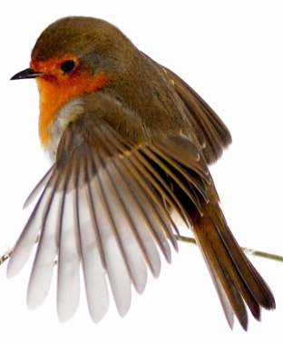
Wechselpräpositionen mit DATIV
WO?
mit DATIV
Der _____
Die ______
Das _____
Die _____
DEM
DER
DEM
DEN

Slide 6
Wechselpräpositionen mit Dativ
Wo...? → DATIV!
Die Verben : Stehen –liegen – sitzen – hängen - sein
z.B: Die Lampe steht auf dem Boden. (der Boden → Dativ: dem Boden)
Das Buch ist in der Tasche. (die Tasche → Dativ: der Tasche)
Er arbeitet in dem Büro. (das Büro → Dativ: dem Büro)
Der Ball liegt zwischen den Stühlen. (die Stühle →Dativ: den Stühlen)

Slide 7
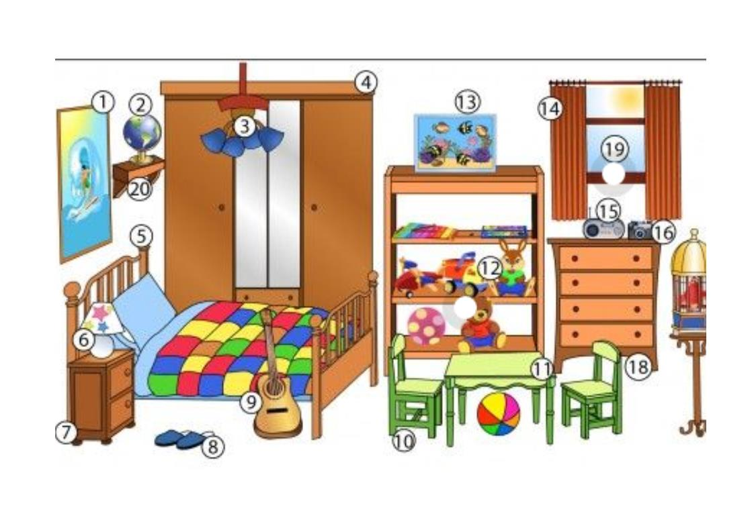
Wo ist was?
17

Slide 8
Übung 2
1- Das Poster hängt ....an der Wand.................. 11- Der Tisch steht ........vor dem Regal .....
2- Der Globus steht .................auf dem Regal..
12- Das Regal ist ...zwischem der Kommode und dem Schrank.........
3- Die Lampe hängt ...........an der Decke.......... 13- Das Aquarium steht .........auf dem Regal....
4- Der Schrank ist .........neben dem Regal....... 14- Die Vorhang ist ..........an dem ( am )Fenster......
5- Das Bett steht .........vor dem Schrank.... 15- Das Radio ist ..........auf der Kommode.....
6- Die Stehlampe steht.........auf der Kommode. 16- Die Kamera steht .........neben dem Radio....
7- Die Kommde steht ........neben dem Bett..... 17- Der Teddybär ist ........in dem (im) Regal........
8- Der Pantoffel liegt ......auf dem Boden...... 18- Der Käfig ist .......hinter dem Stuhl......
9- Die Gitarre ist ..........an dem Bett..... 19- Das Fenster ist ....hinter der Kommode........
10- Der Stuhl steht .....vor dem Tisch...... 20- Das Regal hängt .............an der Wand......

Slide 9
Linke
https://www.liveworksheets.com/ir695760sp
https://www.liveworksheets.com/cc1656347lt
https://www.liveworksheets.com/worksheets/de/Deutsch_als_Fremdsprache_(DaF)/Wechselpr%C3%A4positionen/Zimmer_beschreiben_xh1547866gf

Slide 10
Kursbuch S. 57
Arbeitsbuch S. 54-55
Hausaufgabe S.54 Übung 6

